Slide 1

大家來玩遊戲
開始

Slide 2
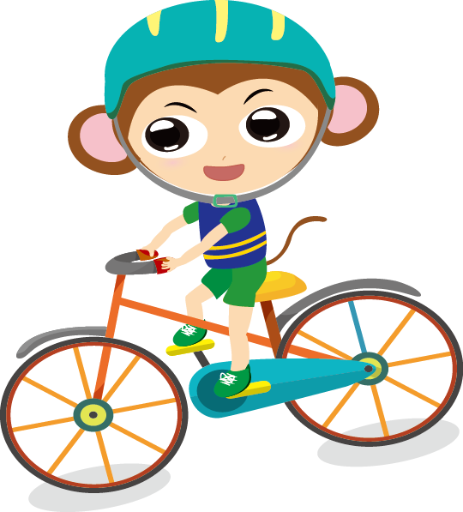
猜猜我喜歡的運動
足球
籃球
棒球

Slide 3


答錯了!
重來

Slide 4


答對了!
再見

